Slide 1
모바일 뱅킹 어플리케이션
소프트웨어공학 2차 발표
By 전설이조(G15)
이상근, 전은하, 설수하
2019. 6. 11

Slide 2
목차
1 프로젝트 계획
2 설계
3 프로토타입

Slide 3

프로젝트 계획
1. 프로젝트 주제를 정한다.
은행 앱? 까짓거
얼마나 어렵겠어..
프로젝트 후보
영화 예매 사이트
맛집 탐방 어플리케이션
은행 앱
…

Slide 4
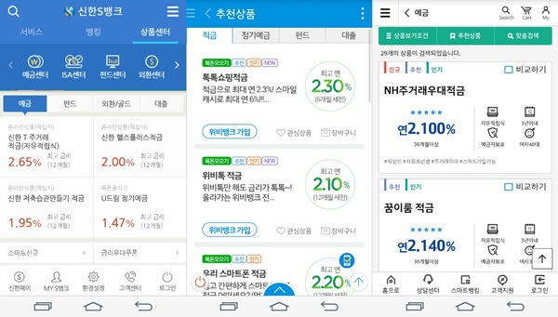
프로젝트 계획
2. 기존에 있는 은행 어플리케이션을 살펴본다.
“생각보다 너무 어려운데요..”
Notes:
그만 알아보자

Slide 5

프로젝트 계획
3. 무엇을 할 수 있는지 알아본다.
은행 서비스
조별과제 회의
조원A: 아이디어 좀
내주세요
조원B: …
조원C: …
현실 타협
레이아웃 구현
우리 팀에 보안에
관심 있는 사람이
없으니 구현하기
힘들 것 같다.
회원 가입
데이터 전송
간단한 이체 기능
이체 기록 확인
열심히 공부하기!

Slide 6
프로젝트 계획
4. 소프트웨어 개발 방법론을 적용한다.
• 요구 분석
• 프로세스 모델
• 비용 분석
• 일정 관리
• 유스케이스 모델
• 위험 분석
Notes:
이러한 소프트웨어 개발 방법론 중 요구 분석과 일정 관리 부분을 보여주겠습니다.
위험 분석 : 저번에 했음
유스케이스 모델 : 설계가 있으므로 패스
비용 분석 : 현실성이 없어서 패스

Slide 7
프로젝트 계획
요구 분석

Slide 8
프로젝트 계획
폭포수 모델

Slide 9
프로젝트 계획
일정 관리

Slide 10
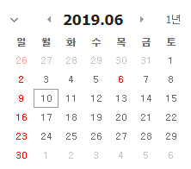
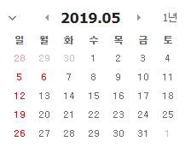
프로젝트 계획
현실
프로젝트 마감!!

Slide 11
프로젝트 계획
팀 역할 분배
이상근
: 2차 발표, DB & 서버 담당
전은하
: PPT제작, 프로젝트 설계, 앱 개발
설수하
: 앱 개발, 아이디어 제공
Notes:
발표자라서 맨 위에 있는 것임 아무튼 그런것임

Slide 12
2. 설계
앱 개발은 어떻게 이루어질까?

Slide 13


설계
개발 환경
“안드로이드 스튜디오에서 Java 언어를 사용하여 개발”

Slide 14
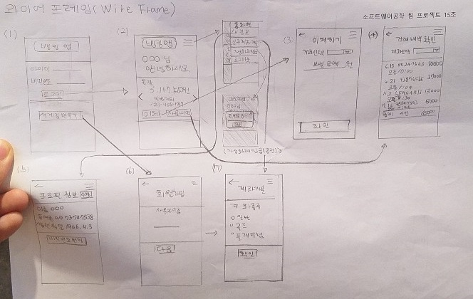
설계
와이어프레임

Slide 15
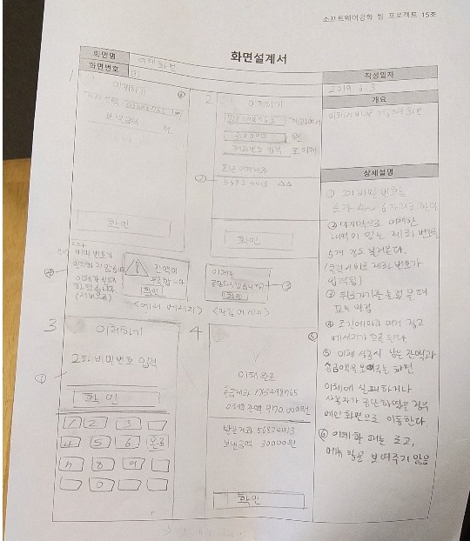
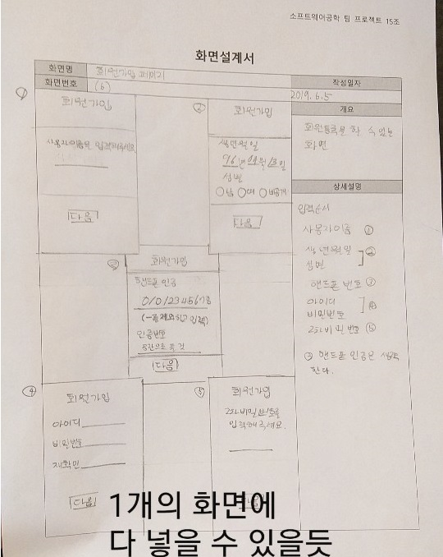
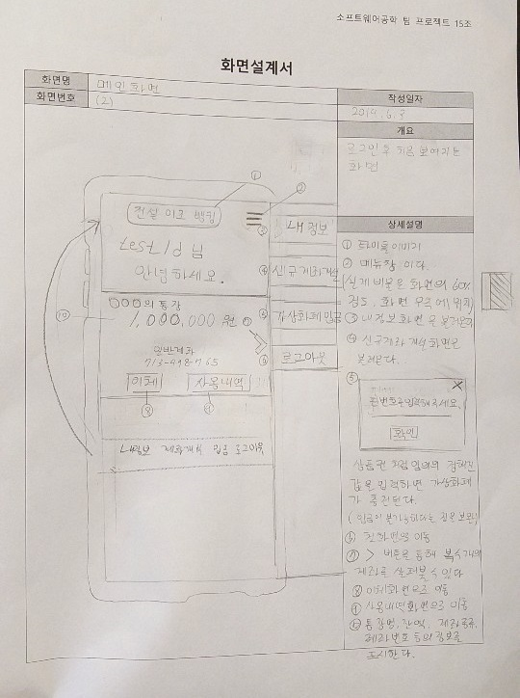
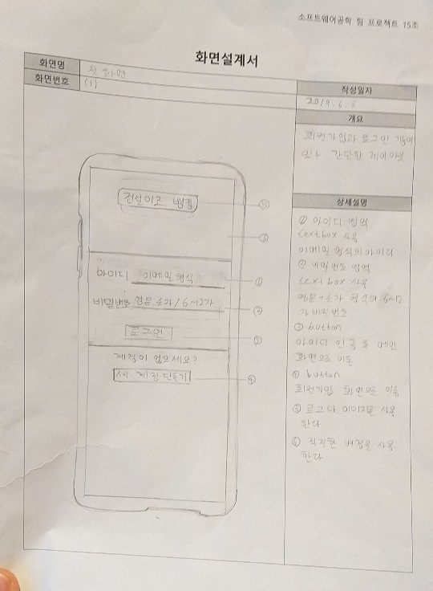
설계
화면설계

Slide 16
3. 프로토타입

Slide 17
감사합니다
전설이조(G15)

